Slide 1
9 l e t r a s 9 l e t r a s 9 l e t r a s 9 l e t r a s
REPITE 1
atención y memoria
______________________________________________________________
1
2
3
4
5
6

Slide 2
Repite 1
SERIE 1

Slide 3

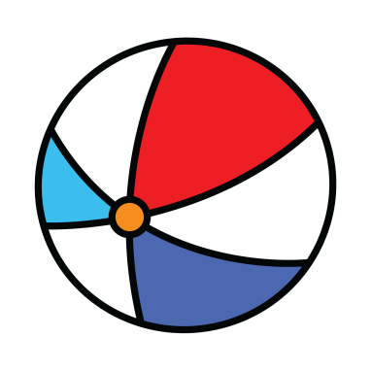





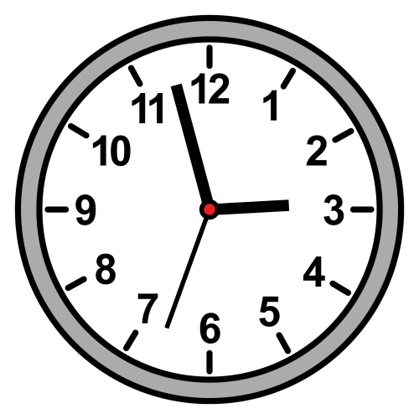







1

Slide 4
1

Slide 5
1

Slide 6
1

Slide 7
1

Slide 8
1

Slide 9
1

Slide 10
1

Slide 11
1

Slide 12
1

Slide 13
1

Slide 14
1

Slide 15

1

Slide 16
1

Slide 17
1

Slide 18
1

Slide 19
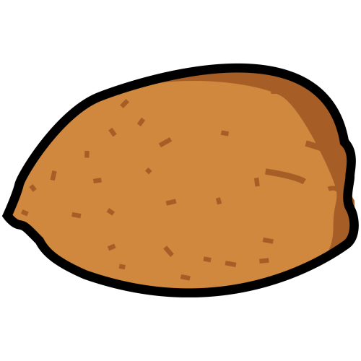
1

Slide 20
1

Slide 21
1

Slide 22
1

Slide 23

1

Slide 24
1

Slide 25
1

Slide 26
1

Slide 27
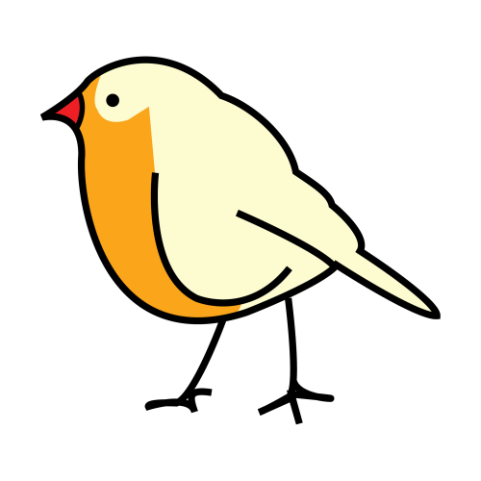
1

Slide 28
1

Slide 29
1

Slide 30
1

Slide 31

1

Slide 32
1

Slide 33
1

Slide 34
1

Slide 35

1

Slide 36
1

Slide 37
1

Slide 38
1

Slide 39

1

Slide 40
1

Slide 41
1

Slide 42
1

Slide 43

1

Slide 44
1

Slide 45
1

Slide 46
1

Slide 47

1

Slide 48
1

Slide 49
1

Slide 50
1

Slide 51

1

Slide 52
1

Slide 53
1

Slide 54
1

Slide 55
1

Slide 56
1

Slide 57
1

Slide 58
1

Slide 59
1

Slide 60
1

Slide 61
1

Slide 62
1

Slide 63
1

Slide 64
1

Slide 65
1

Slide 66
1

Slide 67
1

Slide 68
1

Slide 69
1

Slide 70
1

Slide 71
1

Slide 72
1

Slide 73
1

Slide 74
1

Slide 75
Repite 1
SERIE 2

Slide 76
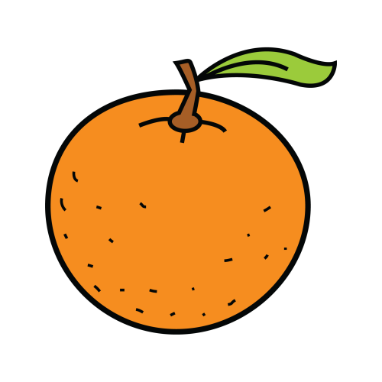

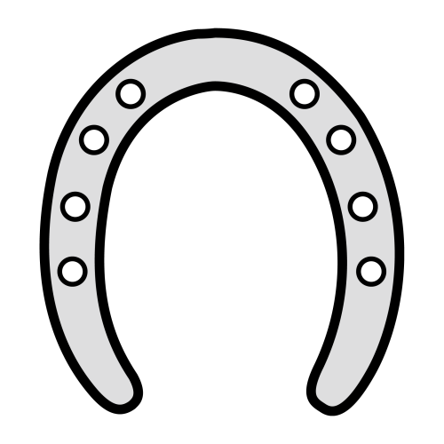


2

Slide 77
2

Slide 78
2

Slide 79
2

Slide 80
2

Slide 81
2

Slide 82
2

Slide 83
2

Slide 84
2

Slide 85
2

Slide 86
2

Slide 87
2

Slide 88
2

Slide 89
2

Slide 90
2

Slide 91
2

Slide 92
2

Slide 93
2

Slide 94
2

Slide 95
2

Slide 96
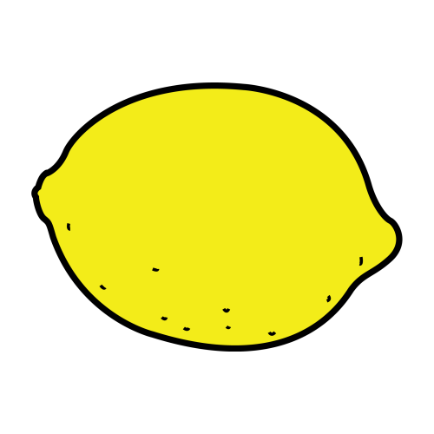

2

Slide 97
2

Slide 98
2

Slide 99
2

Slide 100
2

Slide 101
2

Slide 102
2

Slide 103
2

Slide 104
2

Slide 105
2

Slide 106
2

Slide 107
2

Slide 108
2

Slide 109
2

Slide 110
2

Slide 111
2

Slide 112
2

Slide 113
2

Slide 114
2

Slide 115
2

Slide 116
2

Slide 117
2

Slide 118
2

Slide 119
2

Slide 120
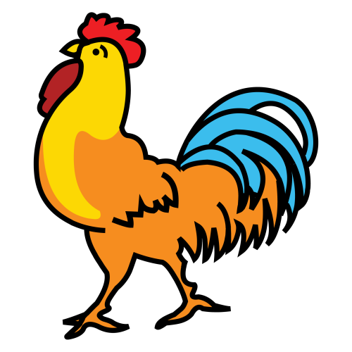
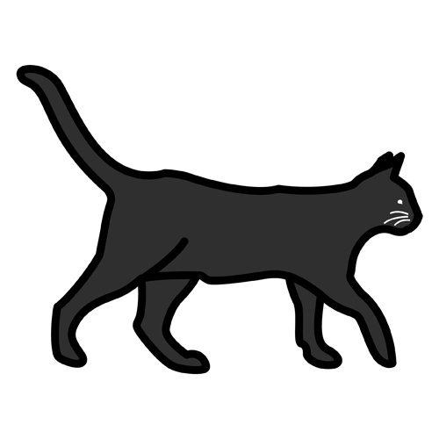

2

Slide 121
2

Slide 122
2

Slide 123
2

Slide 124
2

Slide 125
2

Slide 126
2

Slide 127
2

Slide 128
2

Slide 129
2

Slide 130
2

Slide 131
2

Slide 132
2

Slide 133
2

Slide 134
2

Slide 135
2

Slide 136
2

Slide 137
2

Slide 138
2

Slide 139
2

Slide 140
2

Slide 141
2

Slide 142
2

Slide 143
2

Slide 144
2

Slide 145
2

Slide 146
2

Slide 147
2

Slide 148
Repite 1
SERIE 3

Slide 149
3

Slide 150
3

Slide 151
3

Slide 152
3

Slide 153
3

Slide 154
3

Slide 155
3

Slide 156
3

Slide 157
3

Slide 158
3

Slide 159
3

Slide 160
3

Slide 161
3

Slide 162
3

Slide 163
3

Slide 164
3

Slide 165
3

Slide 166
3

Slide 167
3

Slide 168
3

Slide 169
3

Slide 170
3

Slide 171
3

Slide 172
3

Slide 173
3

Slide 174
3

Slide 175
3

Slide 176
3

Slide 177
3

Slide 178
3

Slide 179
3

Slide 180
3

Slide 181
3

Slide 182
3

Slide 183
3

Slide 184
3

Slide 185
3

Slide 186
3

Slide 187
3

Slide 188
3

Slide 189
3

Slide 190
3

Slide 191
3

Slide 192
3

Slide 193
3

Slide 194
3

Slide 195
3

Slide 196
3

Slide 197
3

Slide 198
3

Slide 199
3

Slide 200
3

Slide 201
3

Slide 202
3

Slide 203
3

Slide 204
3

Slide 205
3

Slide 206
3

Slide 207
3

Slide 208
3

Slide 209
3

Slide 210
3

Slide 211
3

Slide 212
3

Slide 213
3

Slide 214
3

Slide 215
3

Slide 216
3

Slide 217
3

Slide 218
3

Slide 219
3

Slide 220
3

Slide 221
3

Slide 222
3

Slide 223
3

Slide 224
3

Slide 225
3

Slide 226
3

Slide 227
3

Slide 228
3

Slide 229
3

Slide 230
3

Slide 231
3

Slide 232
3

Slide 233
3

Slide 234
3

Slide 235
3

Slide 236
3

Slide 237
3

Slide 238
3

Slide 239
3

Slide 240
3

Slide 241
3

Slide 242
3

Slide 243
3

Slide 244
3

Slide 245
3

Slide 246
3

Slide 247
3

Slide 248
3

Slide 249
3

Slide 250
3

Slide 251
3

Slide 252
3

Slide 253
3

Slide 254
3

Slide 255
3

Slide 256
3

Slide 257
Repite 1
SERIE 4

Slide 258
4
campana

Slide 259
4

Slide 260
4

Slide 261
4

Slide 262
4

Slide 263
4

Slide 264
4
bandera

Slide 265
4

Slide 266
4

Slide 267
4

Slide 268
4

Slide 269
4

Slide 270
4
globo

Slide 271
4

Slide 272
4

Slide 273
4

Slide 274
4

Slide 275
4

Slide 276
4
cereza

Slide 277
4

Slide 278
4

Slide 279
4

Slide 280
4

Slide 281
4

Slide 282
4
limón

Slide 283
4

Slide 284
4

Slide 285
4

Slide 286
4

Slide 287
4

Slide 288
4
globo

Slide 289
4

Slide 290
4

Slide 291
4

Slide 292
4

Slide 293
4

Slide 294
4
pimiento

Slide 295
4

Slide 296
4

Slide 297
4

Slide 298
4

Slide 299
4

Slide 300
4
bandera

Slide 301
4

Slide 302
4

Slide 303
4

Slide 304
4

Slide 305
4

Slide 306
4
gallo

Slide 307
4

Slide 308
4

Slide 309
4

Slide 310
4

Slide 311
4

Slide 312
4
gato

Slide 313
4

Slide 314
4

Slide 315
4

Slide 316
4

Slide 317
4

Slide 318
4
galleta

Slide 319
4

Slide 320
4

Slide 321
4

Slide 322
4

Slide 323
4

Slide 324
4
globo
naranja

Slide 325
4

Slide 326
4

Slide 327
4

Slide 328
4

Slide 329
4

Slide 330
4
plátano

Slide 331
4

Slide 332
4

Slide 333
4

Slide 334
4

Slide 335
4

Slide 336
4
naranja

Slide 337
4

Slide 338
4

Slide 339
4

Slide 340
4

Slide 341
4

Slide 342
4
pimiento
fresa

Slide 343
4

Slide 344
4

Slide 345
4

Slide 346
4

Slide 347
4

Slide 348
4
limón
naranja

Slide 349
4

Slide 350
4

Slide 351
4

Slide 352
4

Slide 353
4

Slide 354
4

Slide 355
4

Slide 356
4

Slide 357
4

Slide 358
4

Slide 359
4

Slide 360
4

Slide 361
4

Slide 362
4

Slide 363
4

Slide 364
4

Slide 365
4

Slide 366
4

Slide 367
4

Slide 368
Repite 1
SERIE 5

Slide 369
5
gato
globo
gallo

Slide 370
5

Slide 371
5
gato

Slide 372
5
gato
globo

Slide 373
5
gato
globo
gallo

Slide 374
5
naranja
limón
plátano

Slide 375
5

Slide 376
5
naranja

Slide 377
5
naranja
limón

Slide 378
5
naranja
limón
plátano

Slide 379
5
amapola
herradura
campana

Slide 380
5

Slide 381
5
amapola

Slide 382
5
amapola
herradura

Slide 383
5
amapola
herradura
campana

Slide 384
5
rojo
pan
globo

Slide 385
5

Slide 386
5
rojo

Slide 387
5
rojo
pan

Slide 388
5
rojo
pan
globo

Slide 389
5
pimiento
mariposa
naranja

Slide 390
5

Slide 391
5
pimiento

Slide 392
5
pimiento
mariposa

Slide 393
5
pimiento
mariposa
naranja

Slide 394
5
limón
amapola
plátano

Slide 395
5

Slide 396
5
limón

Slide 397
5
limón
amapola

Slide 398
5
limón
amapola
plátano

Slide 399
5
pimiento
herradura
gallo

Slide 400
5

Slide 401
5
pimiento

Slide 402
5
pimiento
herradura

Slide 403
5
pimiento
herradura
gallo

Slide 404
5
campana
gato
gallo

Slide 405
5

Slide 406
5
campana

Slide 407
5
campana
gato

Slide 408
5
campana
gato
gallo

Slide 409
5
bandera
herradura
naranja

Slide 410
5

Slide 411
5
bandera

Slide 412
5
bandera
herradura

Slide 413
5
bandera
herradura
naranja

Slide 414
5
gallo
gato
pan

Slide 415
5

Slide 416
5
gallo

Slide 417
5
gallo
gato

Slide 418
5
gallo
gato
pan

Slide 419
5
campana
pimiento
bandera

Slide 420
5

Slide 421
5
campana

Slide 422
5
campana
pimiento

Slide 423
5
campana
pimiento
bandera

Slide 424
5
amapola
herradura
naranja
campana

Slide 425
5

Slide 426
5
amapola

Slide 427
5
amapola
herradura

Slide 428
5
amapola
herradura
naranja

Slide 429
5
amapola
herradura
naranja
campana

Slide 430
5
globo
herradura
pájaro
naranja

Slide 431
5

Slide 432
5
globo

Slide 433
5
globo
herradura

Slide 434
5
globo
herradura
pájaro

Slide 435
5
globo
herradura
pájaro
naranja

Slide 436
5
pimiento
plátano
amapola
gato

Slide 437
5

Slide 438
5
pimiento

Slide 439
5
pimiento
plátano

Slide 440
5
pimiento
plátano
amapola

Slide 441
5
pimiento
plátano
amapola
gato

Slide 442
5
bandera
herradura
limón
rojo

Slide 443
5

Slide 444
5
bandera

Slide 445
5
bandera
herradura

Slide 446
5
bandera
herradura
limón

Slide 447
5
bandera
herradura
limón
rojo

Slide 448
5
mariposa
bandera
campana
pájaro

Slide 449
5

Slide 450
5
mariposa

Slide 451
5
mariposa
bandera

Slide 452
5
mariposa
bandera
campana

Slide 453
5
mariposa
bandera
campana
pájaro

Slide 454
5
gallo
gato
limón
naranja

Slide 455
5

Slide 456
5
gallo

Slide 457
5
gallo
gato

Slide 458
5
gallo
gato
limón

Slide 459
5
gallo
gato
limón
naranja

Slide 460
5
amapola
herradura
campana
naranja

Slide 461
5

Slide 462
5
amapola

Slide 463
5
amapola
herradura

Slide 464
5
amapola
herradura
campana

Slide 465
5
amapola
herradura
campana
naranja

Slide 466
Repite 1
SERIE 6

Slide 467
6
gato
globo
gallo

Slide 468
6
pato
globo
tallo
gato
lobo
gamo
rato
cromo
gallo

Slide 469
6
gato
pato
globo
tallo
gato
lobo
gamo
rato
cromo
gallo

Slide 470
6
gato
globo
pato
globo
tallo
gato
lobo
gamo
rato
cromo
gallo

Slide 471
6
gato
globo
gallo

Slide 472
6
hueso
nieve
nube

Slide 473
6
árbol
nube
pozo
nieve
pala
pelo
playa
hoja
hueso

Slide 474
6
hueso
árbol
nube
pozo
nieve
pala
pelo
playa
hoja
hueso

Slide 475
6
hueso
nieve
árbol
nube
pozo
nieve
pala
pelo
playa
hoja
hueso

Slide 476
6
hueso
nieve
nube

Slide 477
6
árbol
hueso
playa

Slide 478
6
árbol
nube
pozo
nieve
pala
pelo
playa
hoja
hueso

Slide 479
6
árbol
árbol
nube
pozo
nieve
pala
pelo
playa
hoja
hueso

Slide 480
6
árbol
hueso
árbol
nube
pozo
nieve
pala
pelo
playa
hoja
hueso

Slide 481
6
árbol
hueso
playa

Slide 482
6
toro
tarta
lápiz

Slide 483
6
mano
tarta
leche
lápiz
diente
goma
rueda
toro
oreja

Slide 484
6
toro
mano
tarta
leche
lápiz
diente
goma
rueda
toro
oreja

Slide 485
6
toro
tarta
mano
tarta
leche
lápiz
diente
goma
rueda
toro
oreja

Slide 486
6
toro
tarta
lápiz

Slide 487
6
verde
jueves
leche

Slide 488
6
jueves
tarta
leche
lápiz
diente
goma
rueda
verde
oreja

Slide 489
6
verde
jueves
tarta
leche
lápiz
diente
goma
rueda
verde
oreja

Slide 490
6
verde
jueves
jueves
tarta
leche
lápiz
diente
goma
rueda
verde
oreja

Slide 491
6
verde
jueves
leche

Slide 492
6
cabeza
cereza
cerveza

Slide 493
6
manzana
pino
cabeza
cerveza
cereza
cuna
curva
radio
trueno

Slide 494
6
cabeza
manzana
pino
cabeza
cerveza
cereza
cuna
curva
radio
trueno

Slide 495
6
cabeza
cereza
manzana
pino
cabeza
cerveza
cereza
cuna
curva
radio
trueno

Slide 496
6
cabeza
cereza
cerveza

Slide 497
6
verbo
verso
verde

Slide 498
6
jueves
verbo
leche
lápiz
verso
goma
rueda
verde
oreja

Slide 499
6
verbo
jueves
verbo
leche
lápiz
verso
goma
rueda
verde
oreja

Slide 500
6
verbo
verso
jueves
verbo
leche
lápiz
verso
goma
rueda
verde
oreja

Slide 501
6
verbo
verso
verde

Slide 502
6
camisa
semilla
camilla

Slide 503
6
camisa
costilla
semilla
camina
camilla
anillo
caballo
camello
colilla

Slide 504
6
camisa
camisa
costilla
semilla
camina
camilla
anillo
caballo
camello
colilla

Slide 505
6
camisa
semilla
camisa
costilla
semilla
camina
camilla
anillo
caballo
camello
colilla

Slide 506
6
camisa
semilla
camilla

Slide 507
6
duende
veloz
calle
buque

Slide 508
6
navaja
colegio
calle
botón
veloz
hondo
barba
buque
ovillo
humor
gente
duende

Slide 509
6
duende
navaja
colegio
calle
botón
veloz
hondo
barba
buque
ovillo
humor
gente
duende

Slide 510
6
duende
veloz
navaja
colegio
calle
botón
veloz
hondo
barba
buque
ovillo
humor
gente
duende

Slide 511
6
duende
veloz
calle
navaja
colegio
calle
botón
veloz
hondo
barba
buque
ovillo
humor
gente
duende

Slide 512
6
duende
veloz
calle
buque

Slide 513
6
salvar
subir
sabor
valor

Slide 514
6
mayor
sabor
veloz
valor
saber
varón
hacer
leer
subir
salvar
bailar
huevo

Slide 515
6
salvar
mayor
sabor
veloz
valor
saber
varón
hacer
leer
subir
salvar
bailar
huevo

Slide 516
6
salvar
subir
mayor
sabor
veloz
valor
saber
varón
hacer
leer
subir
salvar
bailar
huevo

Slide 517
6
salvar
subir
sabor
mayor
sabor
veloz
valor
saber
varón
hacer
leer
subir
salvar
bailar
huevo

Slide 518
6
salvar
subir
sabor
valor

Slide 519
6
barrio
guante
huella
hielo

Slide 520
6
hielo
colegio
calle
huella
veloz
hondo
barrio
buque
ovillo
humor
guante
duende

Slide 521
6
barrio
hielo
colegio
calle
huella
veloz
hondo
barrio
buque
ovillo
humor
guante
duende

Slide 522
6
barrio
guante
hielo
colegio
calle
huella
veloz
hondo
barrio
buque
ovillo
humor
guante
duende

Slide 523
6
barrio
guante
huella
hielo
colegio
calle
huella
veloz
hondo
barrio
buque
ovillo
humor
guante
duende

Slide 524
6
barrio
guante
huella
hielo

Slide 525
6
bodega
bigote
abuelo
clavel

Slide 526
6
bigote
clavel
bodega
billete
botella
balcón
buscar
bandido
bombero
blanco
clavo
abuelo

Slide 527
6
bodega
bigote
clavel
bodega
billete
botella
balcón
buscar
bandido
bombero
blanco
clavo
abuelo

Slide 528
6
bodega
bigote
bigote
clavel
bodega
billete
botella
balcón
buscar
bandido
bombero
blanco
clavo
abuelo

Slide 529
6
bodega
bigote
abuelo
bigote
clavel
bodega
billete
botella
balcón
buscar
bandido
bombero
blanco
clavo
abuelo

Slide 530
6
bodega
bigote
abuelo
clavel

Slide 531
6
rábano
veneno
gigante
colegio

Slide 532
6
hielo
colegio
veneno
gigante
rábano
hondo
barrio
buque
ovillo
humor
guante
duende

Slide 533
6
rábano
hielo
colegio
veneno
gigante
rábano
hondo
barrio
buque
ovillo
humor
guante
duende

Slide 534
6
rábano
veneno
hielo
colegio
veneno
gigante
rábano
hondo
barrio
buque
ovillo
humor
guante
duende

Slide 535
6
rábano
veneno
gigante
hielo
colegio
veneno
gigante
rábano
hondo
barrio
buque
ovillo
humor
guante
duende

Slide 536
6
rábano
veneno
gigante
colegio

Slide 537
6
verbo
viento
hueso
vender

Slide 538
6
viento
vender
llorar
búfalo
alcohol
hondo
hormiga
andar
hueso
vapor
vuelo
verbo

Slide 539
6
verbo
viento
vender
llorar
búfalo
alcohol
hondo
hormiga
andar
hueso
vapor
vuelo
verbo

Slide 540
6
verbo
viento
viento
vender
llorar
búfalo
alcohol
hondo
hormiga
andar
hueso
vapor
vuelo
verbo

Slide 541
6
verbo
viento
hueso
viento
vender
llorar
búfalo
alcohol
hondo
hormiga
andar
hueso
vapor
vuelo
verbo

Slide 542
6
verbo
viento
hueso
vender

Slide 543
6
jinete
general
tejido
viento

Slide 544
6
viento
vender
jinete
tejido
alcohol
general
hormiga
andar
hueso
vapor
vuelo
verbo

Slide 545
6
jinete
viento
vender
jinete
tejido
alcohol
general
hormiga
andar
hueso
vapor
vuelo
verbo

Slide 546
6
jinete
general
viento
vender
jinete
tejido
alcohol
general
hormiga
andar
hueso
vapor
vuelo
verbo

Slide 547
6
jinete
general
tejido
viento
vender
jinete
tejido
alcohol
general
hormiga
andar
hueso
vapor
vuelo
verbo

Slide 548
6
jinete
general
tejido
viento

Slide 549
6
lluvia
ahora
anillo
ovillo

Slide 550
6
cohete
anillo
tejer
lluvia
ahora
sábado
ladrillo
domingo
rápido
nunca
ovillo
abajo

Slide 551
6
lluvia
cohete
anillo
tejer
lluvia
ahora
sábado
ladrillo
domingo
rápido
nunca
ovillo
abajo

Slide 552
6
lluvia
ahora
cohete
anillo
tejer
lluvia
ahora
sábado
ladrillo
domingo
rápido
nunca
ovillo
abajo

Slide 553
6
lluvia
ahora
anillo
cohete
anillo
tejer
lluvia
ahora
sábado
ladrillo
domingo
rápido
nunca
ovillo
abajo

Slide 554
6
lluvia
ahora
anillo
ovillo

Slide 555
6
búfalo
hueso
hondo
vapor

Slide 556
6
viento
vender
llorar
búfalo
alcohol
hondo
hormiga
andar
hueso
vapor
vuelo
verbo

Slide 557
6
búfalo
viento
vender
llorar
búfalo
alcohol
hondo
hormiga
andar
hueso
vapor
vuelo
verbo

Slide 558
6
búfalo
hueso
viento
vender
llorar
búfalo
alcohol
hondo
hormiga
andar
hueso
vapor
vuelo
verbo

Slide 559
6
búfalo
hueso
hondo
viento
vender
llorar
búfalo
alcohol
hondo
hormiga
andar
hueso
vapor
vuelo
verbo

Slide 560
6
búfalo
hueso
hondo
vapor

Slide 561
6
bolso
oreja
hueso
llorar

Slide 562
6
viento
vender
llorar
búfalo
alcohol
bolso
hormiga
andar
hueso
vapor
oreja
verbo

Slide 563
6
bolso
viento
vender
llorar
búfalo
alcohol
bolso
hormiga
andar
hueso
vapor
oreja
verbo

Slide 564
6
bolso
oreja
viento
vender
llorar
búfalo
alcohol
bolso
hormiga
andar
hueso
vapor
oreja
verbo

Slide 565
6
bolso
oreja
hueso
viento
vender
llorar
búfalo
alcohol
bolso
hormiga
andar
hueso
vapor
oreja
verbo

Slide 566
6
bolso
oreja
hueso
llorar

Slide 567
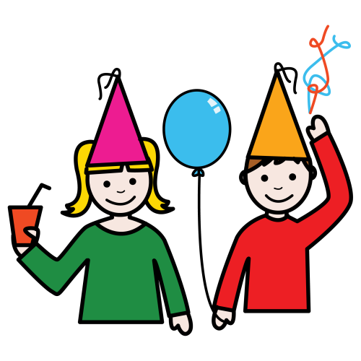
FIN DE REPITE 1

Slide 568
esc salir
Publicado en :
Autor : Alberto Abarca alberabarca@gmail.com
http://9letras.wordpress.com/
Autor pictogramas: Sergio Palao
Proceden: ARASAAC (http://catedu.es/arasaac/)
Licencia: CC (BY-NC-SA)

